Slide 1
MHW1
Mattia Raciti
1000001206
02/04/2022

Slide 2
Descrizione del progetto
Come progetto ho realizzato un sito per un ipotetico centro sportivo, comprendente un menù di navigazione e una sezione di contenuti che fornisce una panoramica dalle varie attività e corsi offerti dalla struttura.

Slide 3
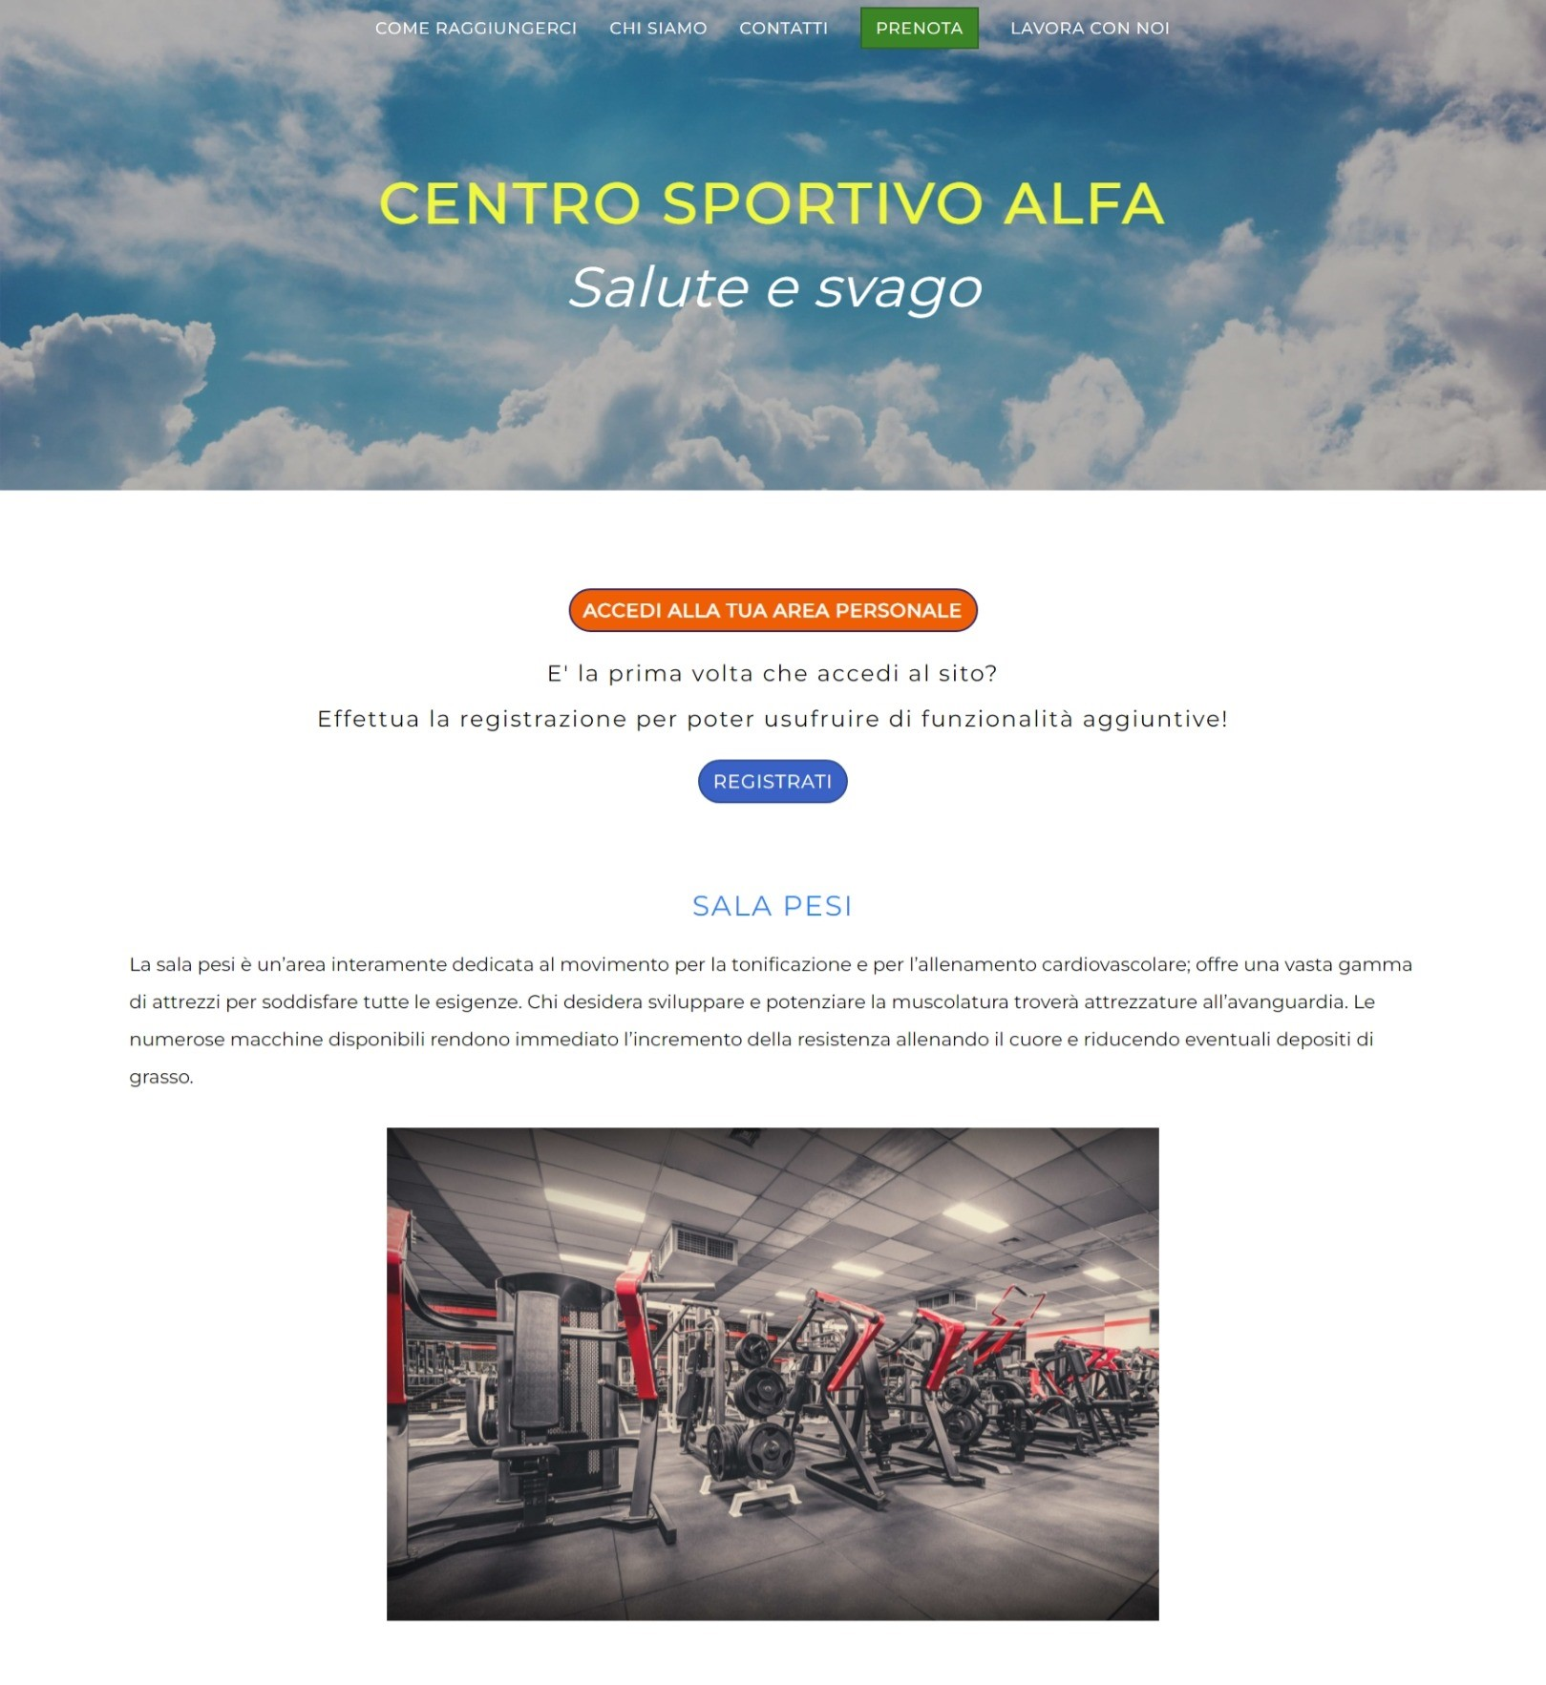
Layout complessivo

Slide 4
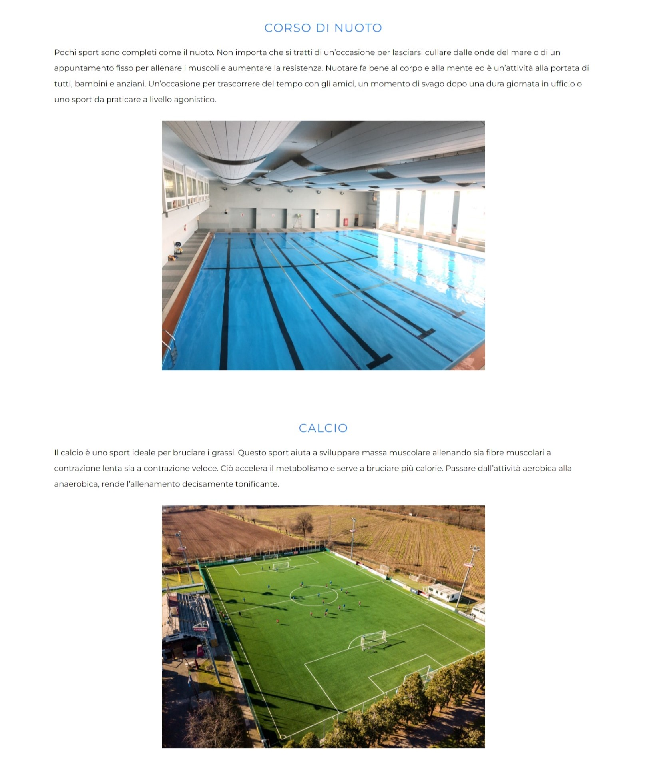
Layout complessivo

Slide 5
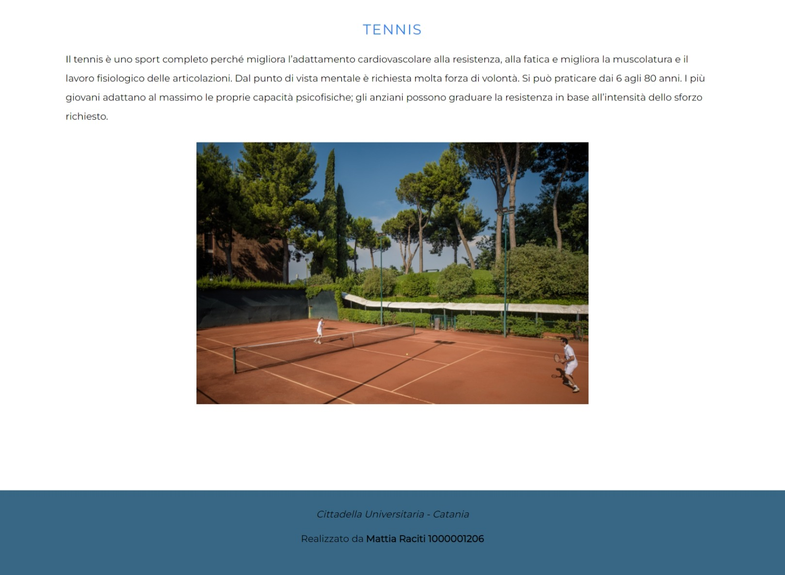
Layout complessivo

Slide 6

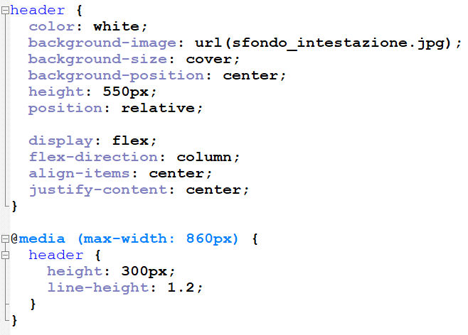
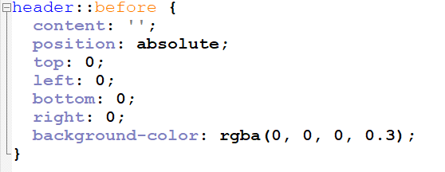
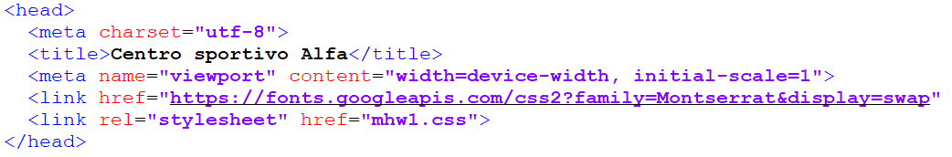
Header

Slide 7
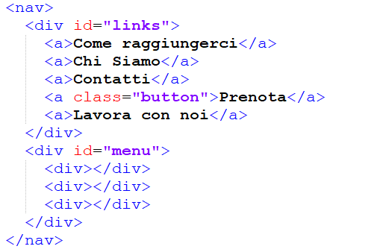
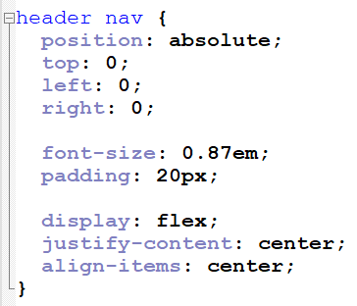
Menù navigazione

Slide 8
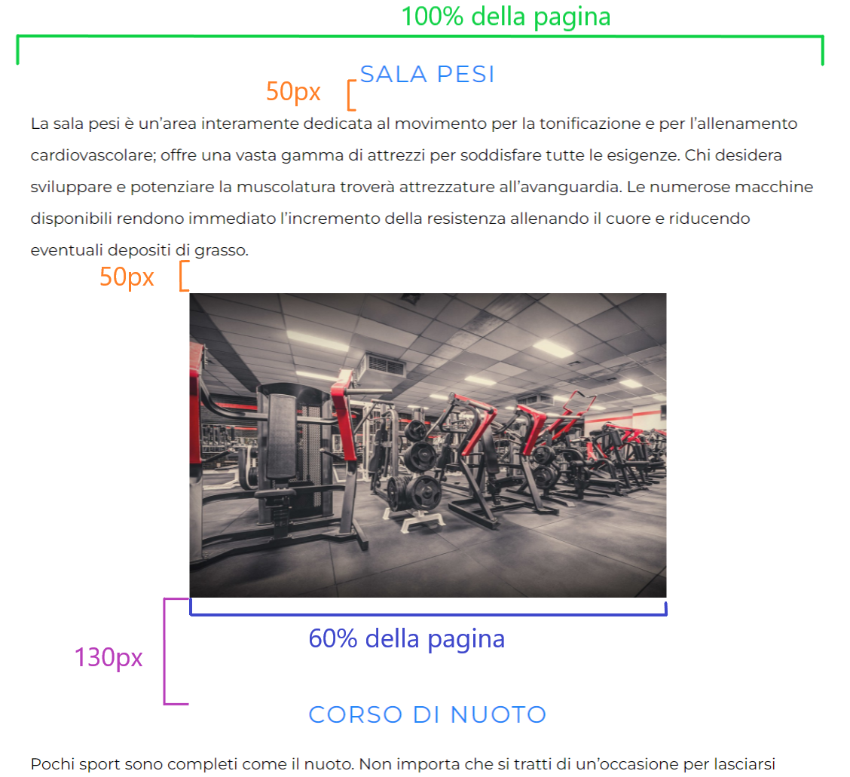
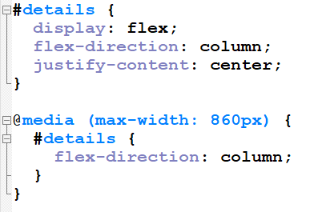
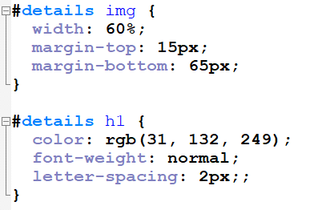
Sezione contenuti

Slide 9
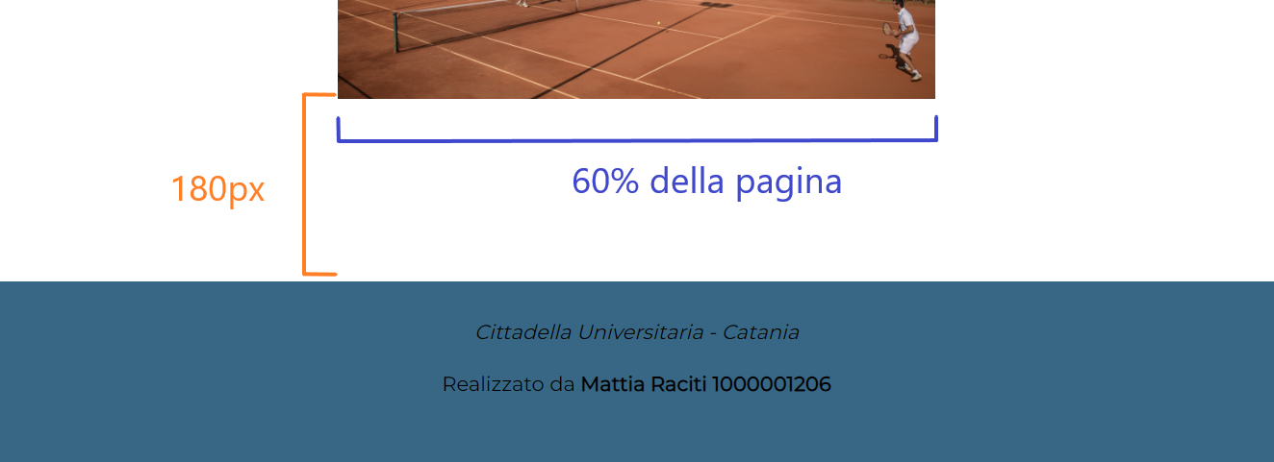
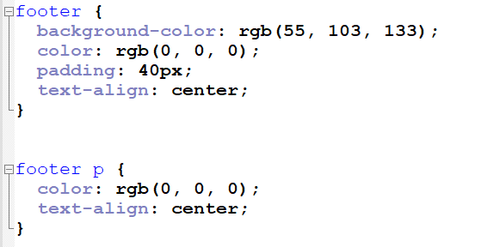

Footer

